Slide 1

Github
Trabalhando com projetos

Slide 2


ESCOLHA
PLAYER 01
PLAYER 02

Slide 3
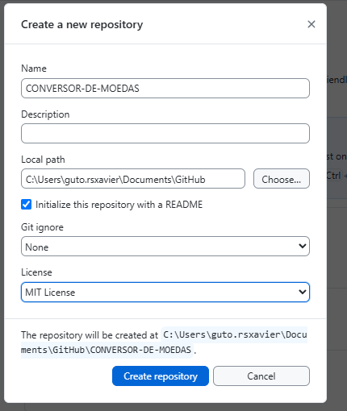
1. Crie um repositório 2. Publique o repositório no Github como público 3. Abra o repositório no Github

Slide 4
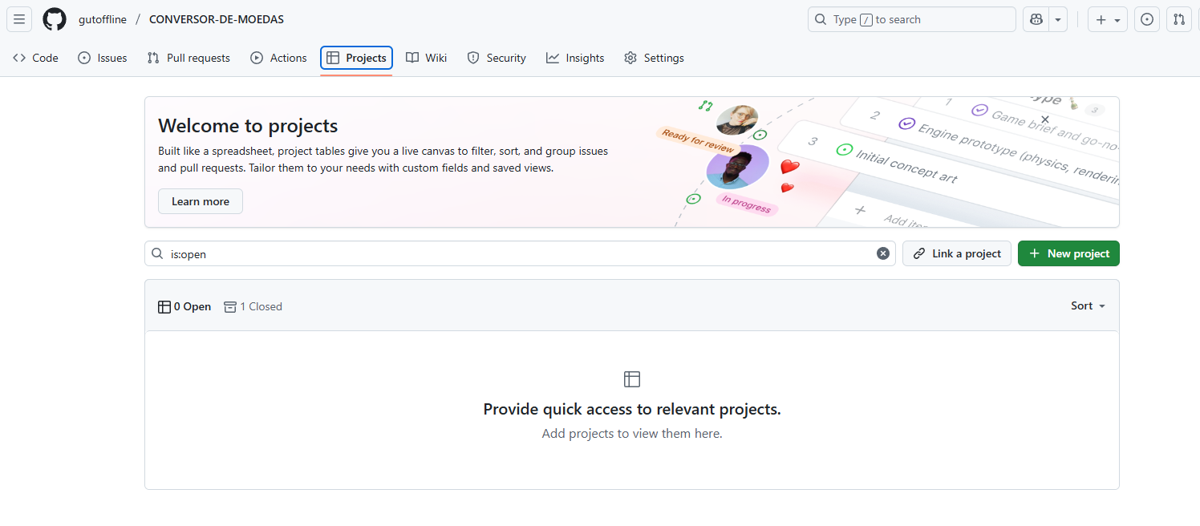
1. Click em Projects → New Project

Slide 5
1. Click em Projects → New Project

Slide 6
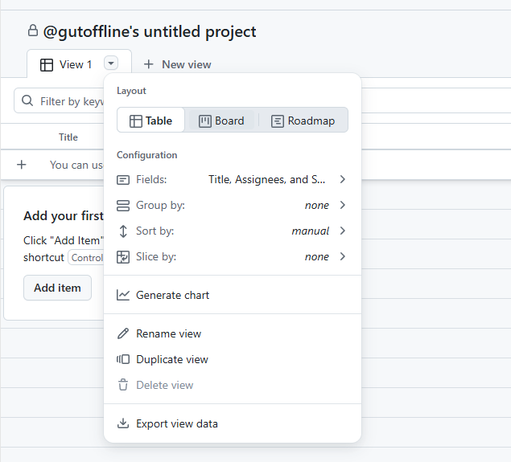
1. Feche a janela de Template 2. Altere a visualização para Board

Slide 7
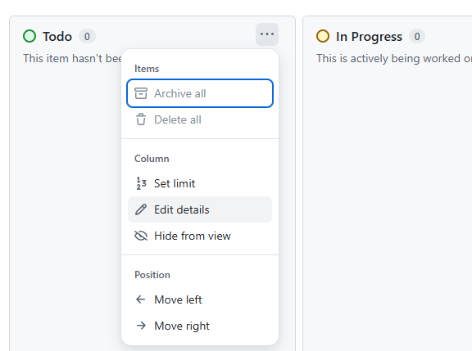
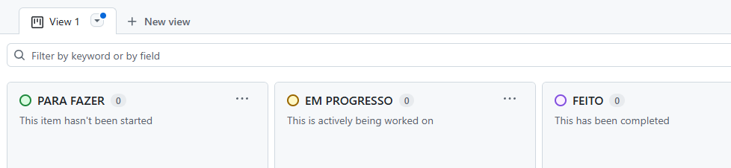
1. Renomeie as colunas para: PARA FAZER EM PROGRESSO FEITO

Slide 8
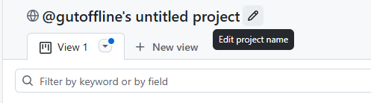
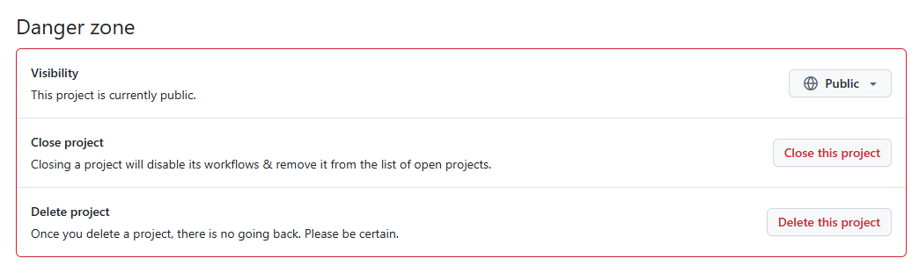
1. Altere o nome do projeto para: Conversor de Moedas 2. Altere a visibilidade do projeto para: Público

Slide 9
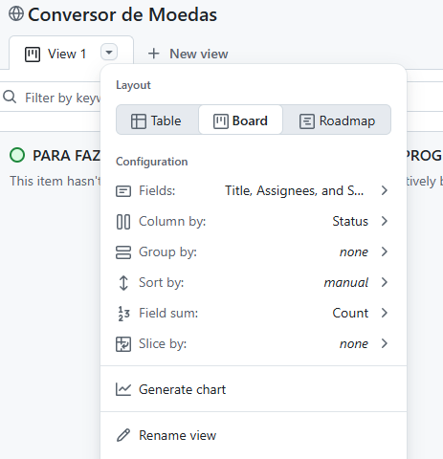
1. Troque o nome da View para KANBAN 2. Salve

Slide 10
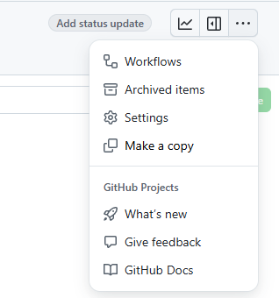
1. Abra as configurações do projeto

Slide 11
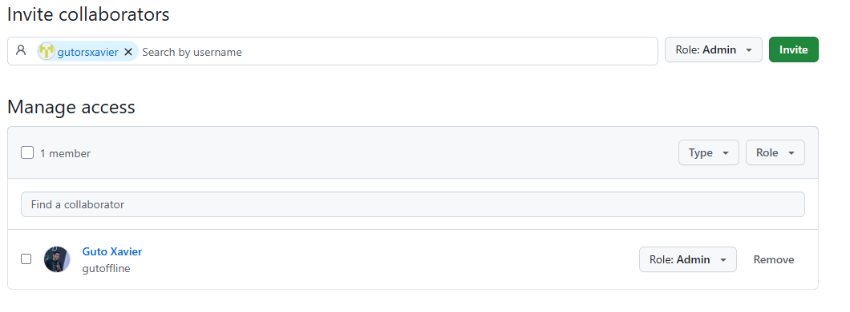
1. Adicione o Player 2 no projeto

Slide 12
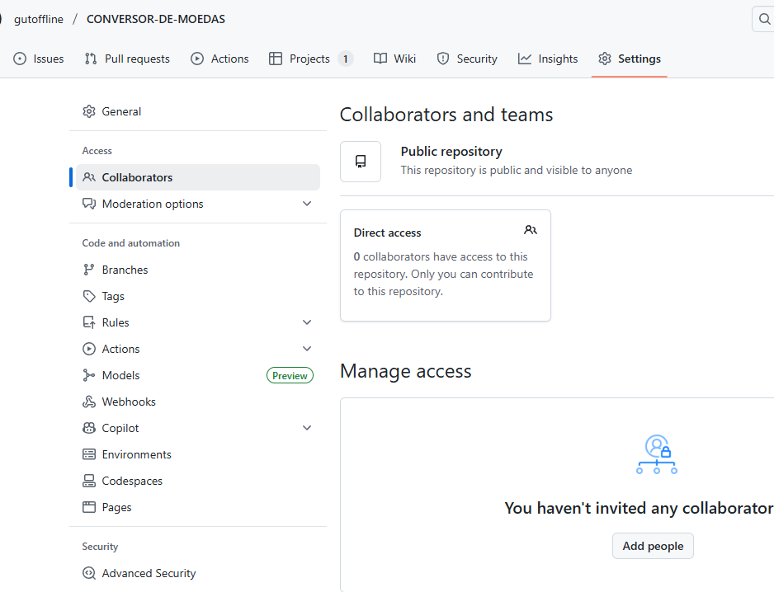
1. Volte no repositório 2. Vá nas configurações do repositório 3. Adicione o Player 2 no repositório

Slide 13
1. Volte no repositório 2. Vá nas configurações do repositório 3. Adicione o Player 2 no repositório

Slide 14
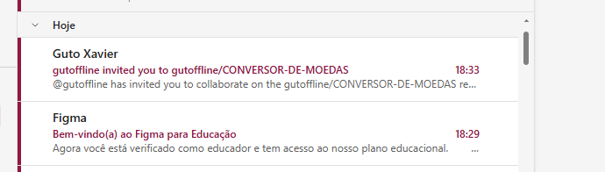

1. Verifique no seu e-mail se chegou o convite

Slide 15
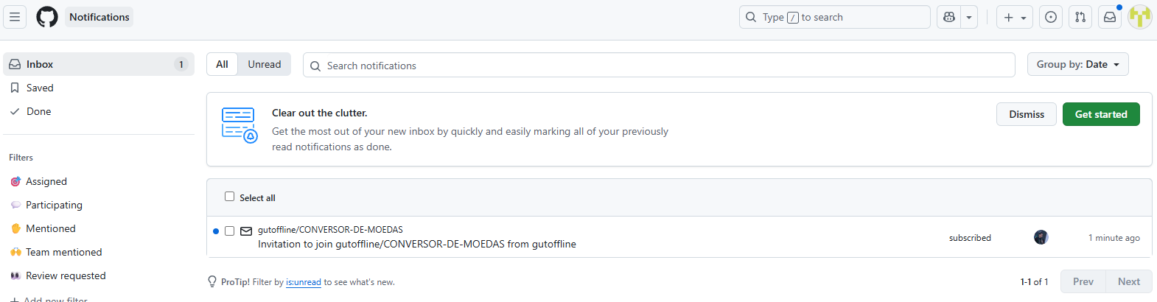
1. Verifique no seu na caixa de entrada do Github se chegou o convite

Slide 16
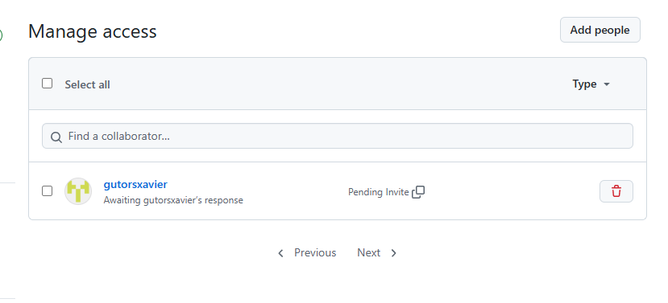
1. Caso o convite não tenha chegado, copie o link e envie para o Player 2

Slide 17
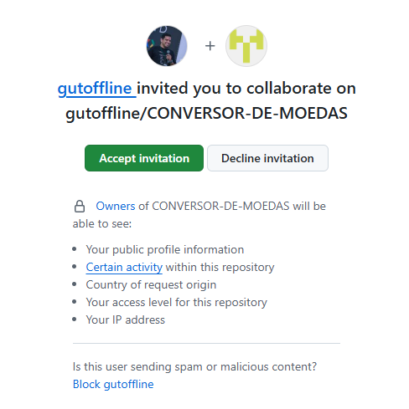
1. Aceite o convite

Slide 18
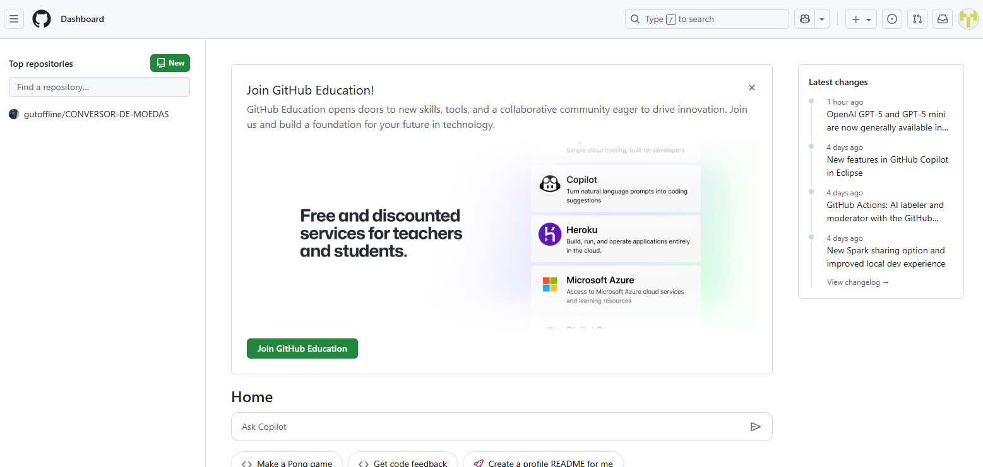
1. Observe que agora o repositório aparece na sua lista (não necessariamente em primeiro lugar)

Slide 19
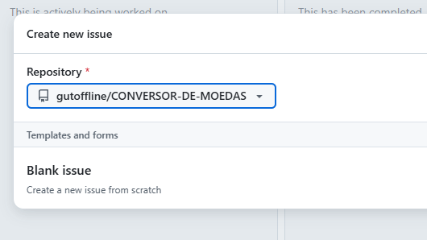
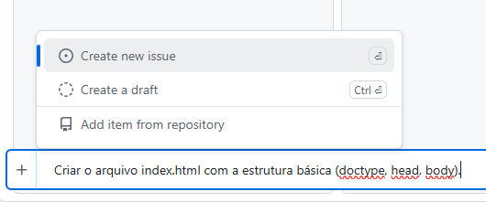
Volte no Kanban
Cadastre a seguinte tarefas:
Card 1: Criar o arquivo index.html com a estrutura básica (doctype, head, body).

Slide 20
Volte no Kanban
Cadastre as seguintes tarefas:
Card 2: Adicionar um título principal (tag <h1>) para a aplicação, como "Conversor de Moedas".
Card 3: Criar um campo de entrada (<input type="number">) para o valor em Reais (BRL).
Card 4: Adicionar um texto (<label>) descritivo para o campo de entrada.
Card 5: Criar um botão (<button>) para acionar a conversão.
Card 6: Criar uma área (ex: uma tag <p> ou <h2>) para exibir o resultado da conversão em Dólares (USD).
Card 7: Vincular os arquivos CSS e JavaScript no HTML.

Slide 21
Vá para o Kanban
Cadastre as seguintes tarefas:
Card 8: Criar o arquivo style.css e importá-lo no HTML.
Card 9: Centralizar o container principal do conversor na página.
Card 10: Estilizar o campo de entrada (input) com cores, bordas e preenchimento (padding).
Card 11: Estilizar o botão, incluindo um efeito hover para melhor feedback visual.
Card 12: Definir uma fonte e um tamanho de fonte legíveis para todo o projeto.
Card 13: Estilizar a área de resultado para que o valor convertido tenha destaque.

Slide 22
Vá para o Kanban
Cadastre as seguintes tarefas:
Card 14: Criar o arquivo script.js e importá-lo no HTML.
Card 15: Selecionar os elementos do DOM (input, botão e área de resultado) e armazená-los em variáveis.
Card 16: Definir uma taxa de conversão fixa em uma variável (ex: const taxaDolar = 4.98;).
Card 17: Criar a função que calcula a conversão (recebe o valor em reais, multiplica pela taxa e retorna o resultado).
Card 18: Adicionar um "escutador de eventos" (addEventListener) ao botão para que, ao ser clicado, ele chame a função de conversão.
Card 19: Implementar a lógica para exibir o resultado formatado (ex: com duas casas decimais e o cifrão "$") na área de resultado.

Slide 23
Vá para o Kanban
Cadastre as seguintes tarefas:
Card 20: Adicionar validação para impedir que o usuário insira valores negativos ou texto no campo de entrada.
Card 21: Limpar o campo de entrada (input) após a conversão ser realizada.
Card 22: Adicionar um símbolo "R$" ao lado do campo de entrada para clareza.
Card 23: Tornar o layout minimamente responsivo para que se ajuste bem em telas de celular.

Slide 24
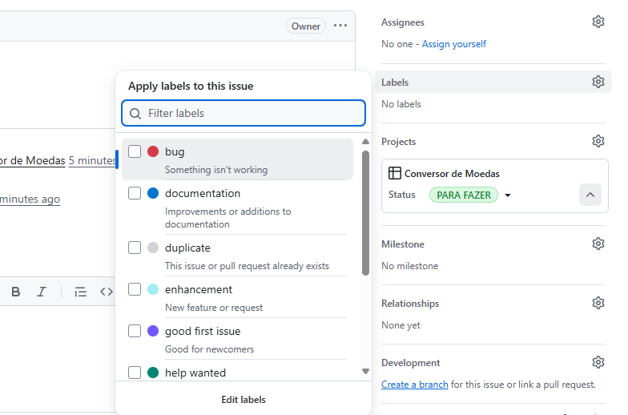
Abra uma das tarefas
Crie as seguintes Labels:
HTML
CSS
Javascript
Melhorias

Slide 25
Classifiquem cada uma das tarefas, atribuindo as labels

